Slide 1

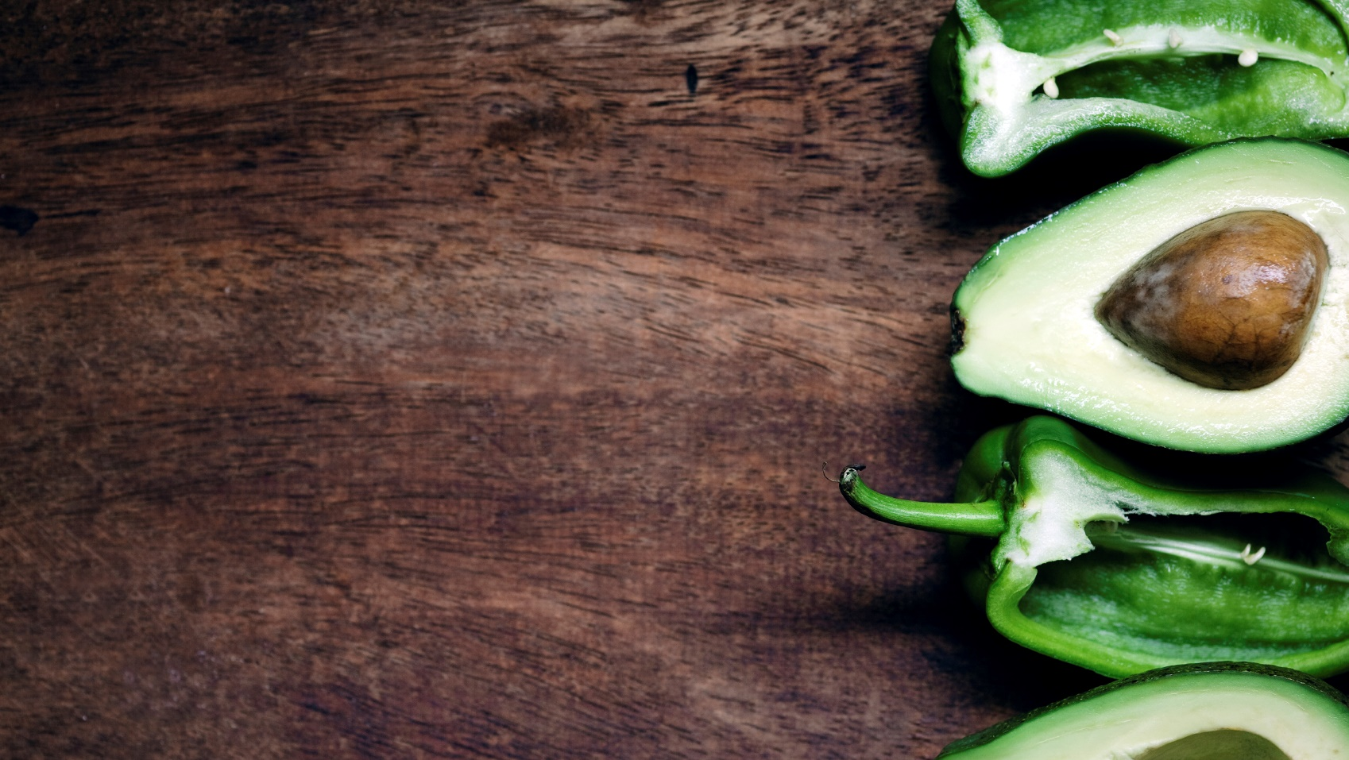
"Memorecipes" game
Echipa3 : MeowTeam
Domeniu: Entertaiment
Membri : Călin Cătălina & Neculai Vlad

Slide 2
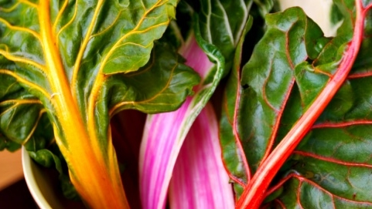
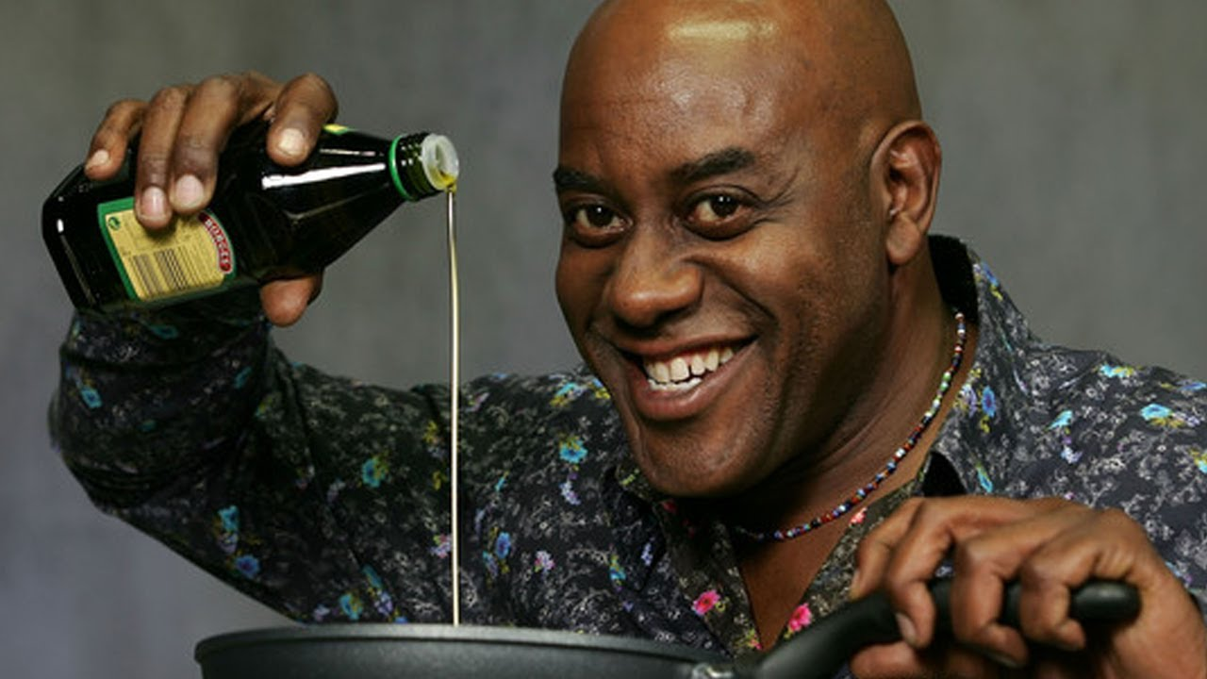

Vrei să devii Un bucătar renumit?

Slide 3
Componente
style.css
indexstart.html
index.html
gameOver.html
main.js

Slide 4
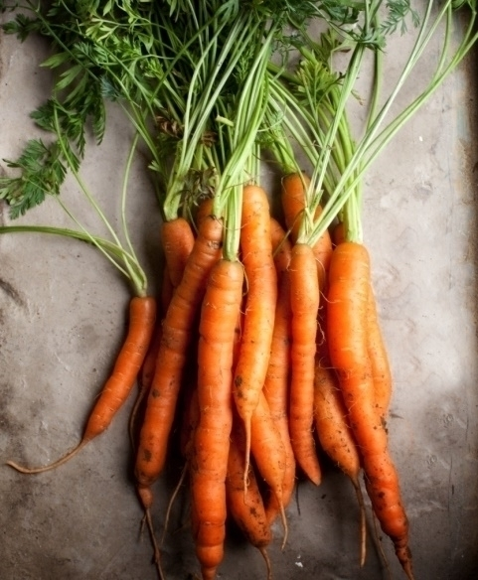
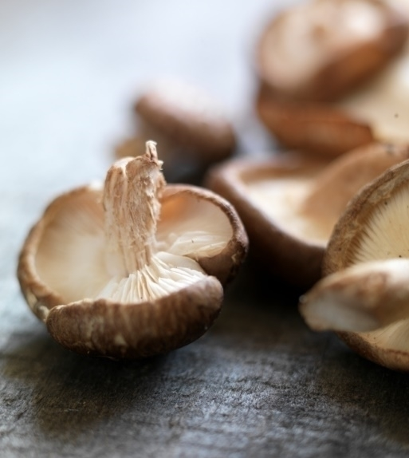

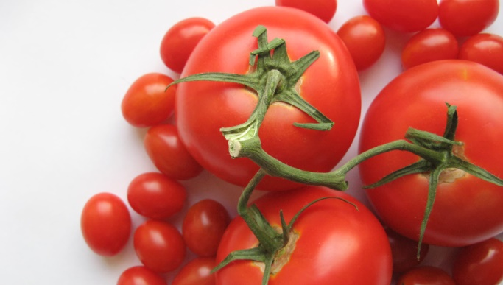
MemoRecipes
Dezvoltarea memoriei
Învățarea rețetelor
Interfață funny
Speech Recognition

Slide 5
Q&A

